Slide 1
সু-স্বাগতম

Slide 2
মোঃ ফেরদৌস ওয়াহিদ
সহকারী শিক্ষক(বিজ্ঞান)
মাধবপুর পাইলট উচ্চ বিদ্যালয়
মাধবপুর হবিগঞ্জ।
মোবাইল-০১৭১০১৯৬৪০২

Slide 3
শ্রেণি- নবম/দশম
বিষয়- জীব বিজ্ঞান
অধ্যায়-৭
গ্যাসীয় বিনিময়

Slide 4
সালোকসংশ্লেষণ কী?
কিসের ছবি?
উদ্ভিদ কিভাবে বাচে?
গ্যাসীয় বিনিময়

Slide 5
আমাদের আজকের বিষয়---
উদ্ভিদের গ্যাসীয় বিনিময়

Slide 6
শিক্ষার্থীরা যা যা শিখবে---
উদ্ভিদের গ্যাসীয় বিনিময় ব্যাখ্যা করতে পারবে,
মানুষের শ্বসনের ধারণা ব্যাখ্যা করতে পারবে,
শ্বসনতন্ত্রের গঠন ব্যাখ্যা করতে পারবে।

Slide 7
$$O_{2}$$
শ্বসন
উদ্ভিদ ও প্রাণী
সালোকসংশ্লেষণ
$${CO}_{2}$$
ঘটনাটি থেকে কি বুঝা যাচ্ছে?
উদ্ভিদের গ্যাসীয় বিনিময় সম্পর্কে তোমাদের কী ধারণা?
গ্যাসীয় বিনিময়ের জন্য উদ্ভিদের কোনো অঙ্গ আছে?
সালোকসংশ্লেষণ এ উদ্ভিদ কী গ্রহণ করে?
সালোকসংশ্লেষণ এ উদ্ভিদ কী ত্যাগ করে?
কোন সময় সালোকসংশ্লেষণ বেশি হয়?
শ্বসনে উদ্ভিদ কী ত্যাগ করে?
শ্বসনে উদ্ভিদ কী গ্রহণ করে?

Slide 8
একক কাজঃ
উদ্ভিদের গ্যাসীয় বিনিময় চক্রটি অংকন কর।

Slide 9
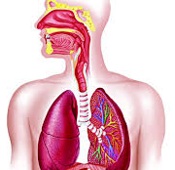
কিসের ছবি?
শ্বাসকার্য কী?
শ্বসন কী?
শ্বসনের রাসায়নিক বিক্রিয়াটি তোমরা জান কী?

Slide 10
শ্বসনতন্ত্র কী?
শ্বসনতন্ত্রের অঙ্গগুলোর নাম জান কী?

Slide 11
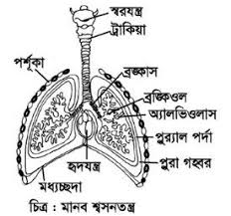
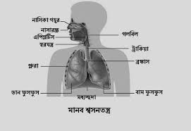
চল আমরা এবার শ্বসনতন্ত্র সম্পর্কে জানার চেষ্টা করি---

Slide 12
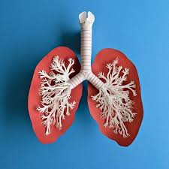
অক্সিজেন কীভাবে প্রবেশ করে?
ধূলিকণা কোথায় আটকে যায়?
গলবিল কোনটি?
আলজিহবা কোথায় থাকে?
শ্বাসনালী কোনটি?
ব্রঙ্কিউল কাকে বলে?
ব্রংকাস কোনটি?
ফুসফুস কীভাবে কাজ করে?
ফুসফুস কোনটি?

Slide 13
দলীয় কাজঃ
শ্বসনতন্ত্রের চিহ্নিত চিত্র অংকন কর

Slide 14
বাড়ির কাজ
তোমার নিঃশ্বাসের সাথে নির্গত গ্যাসের প্রকৃতি নির্ণয় কর।

Slide 15
ধন্যবাদ সবাইকে

